Slide 1
ПУЛАП НИУ ВШЭ
Факультет права
Образовательная программа Юриспруденция
Известные коррупционеры
Улугназаров Азизбек Аъзамович
Научный руководитель
Шеведеяв Станислав Николаевич
Эксперт ПУЛАПа НИУ ВШЭ
Москва, 2019

Slide 2
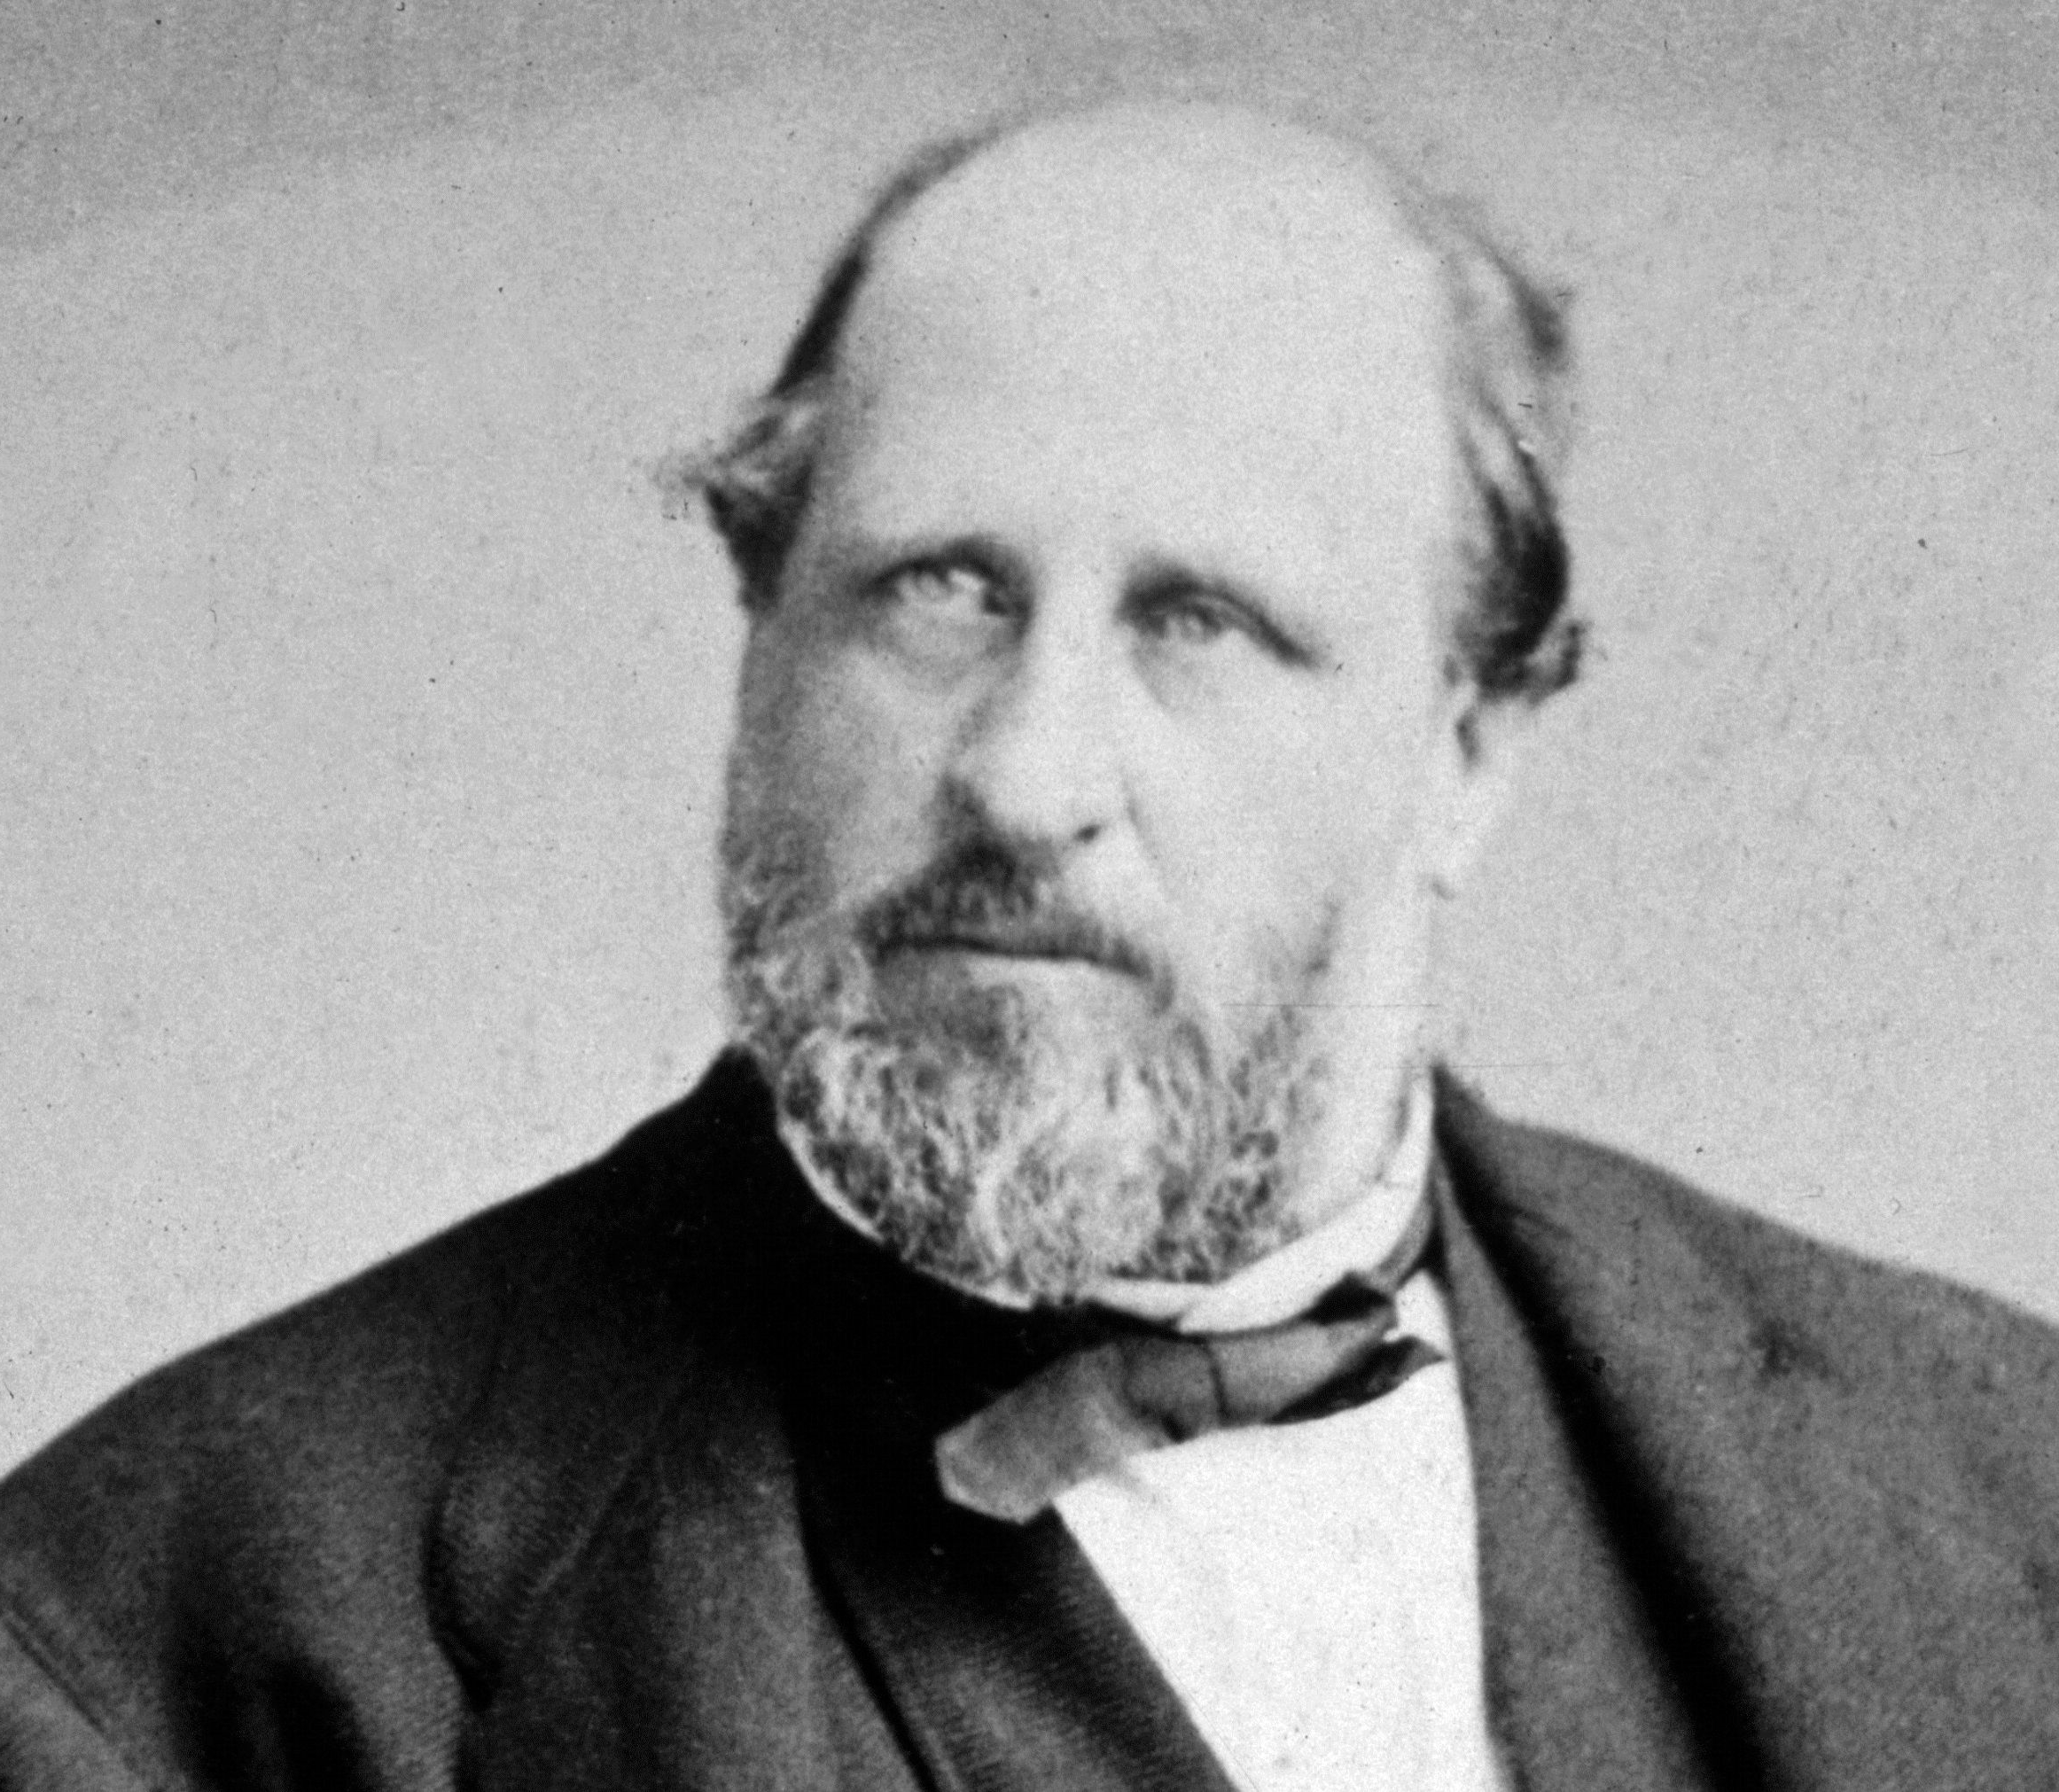
ПУЛАП НИУ ВШЭ
Факультет права
Образовательная программа Юриспруденция
Уильям Мэйджир Твид
Уильям Мейджор Твид (босс Твид) 1823 -1878
Член Палаты Представителей, сенатор от Штата Нью-Йорк, прославился своими коррупционными схемами настолько, что его имя стало нарицательным для обозначения политической коррупции.
Известен тем что занимался коррупцией в области строительства, выделения земли под строительство, а также в продвижение своих лиц для постройки зданий судов по завышенной стоимости.
Был осужден на 12 лет, о с помощью коррупции срок был снижен до 1 года, позже был арестован вновь, но бежал на Кубу, был выдан США испанским правительством в 1876 году. 2 года спустя умер от пневмонии в тюрьме Ладлоу.

Slide 3
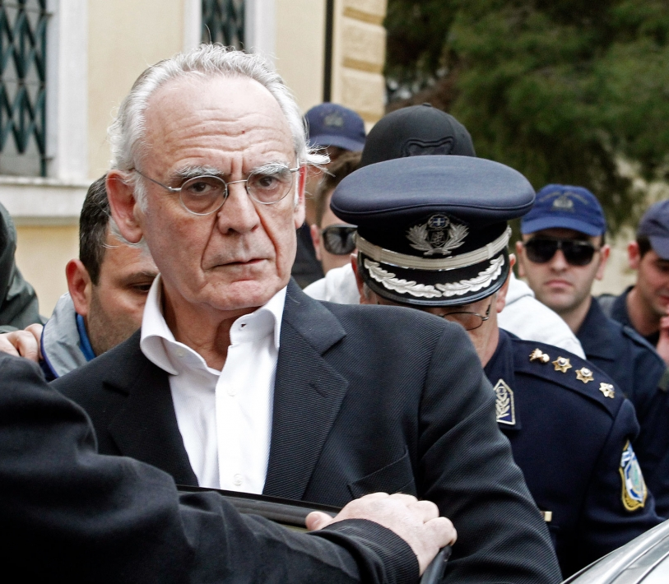
ПУЛАП НИУ ВШЭ
Факультет права
Образовательная программа Юриспруденция
Акис Цохатзопулос
Апостолос-Атанасиос Цохадзопулос 1939
Один из основателей партии ПАСОК, занимал различные министерские посты, последний занимаемы пост министр обороны
Занимался коррупций в области оборонных заказов. Были предъявлены обвинения за взяточничество и неуплату налогов. По разным меркам ущерб был причинен в 55 миллионов евро. Был признан виновным по всем пунктам обвинения и должен был провести 28 лет в тюрьме.
В 2018 году был освобожден ввиду значительного ухудшения здоровья.

Slide 4
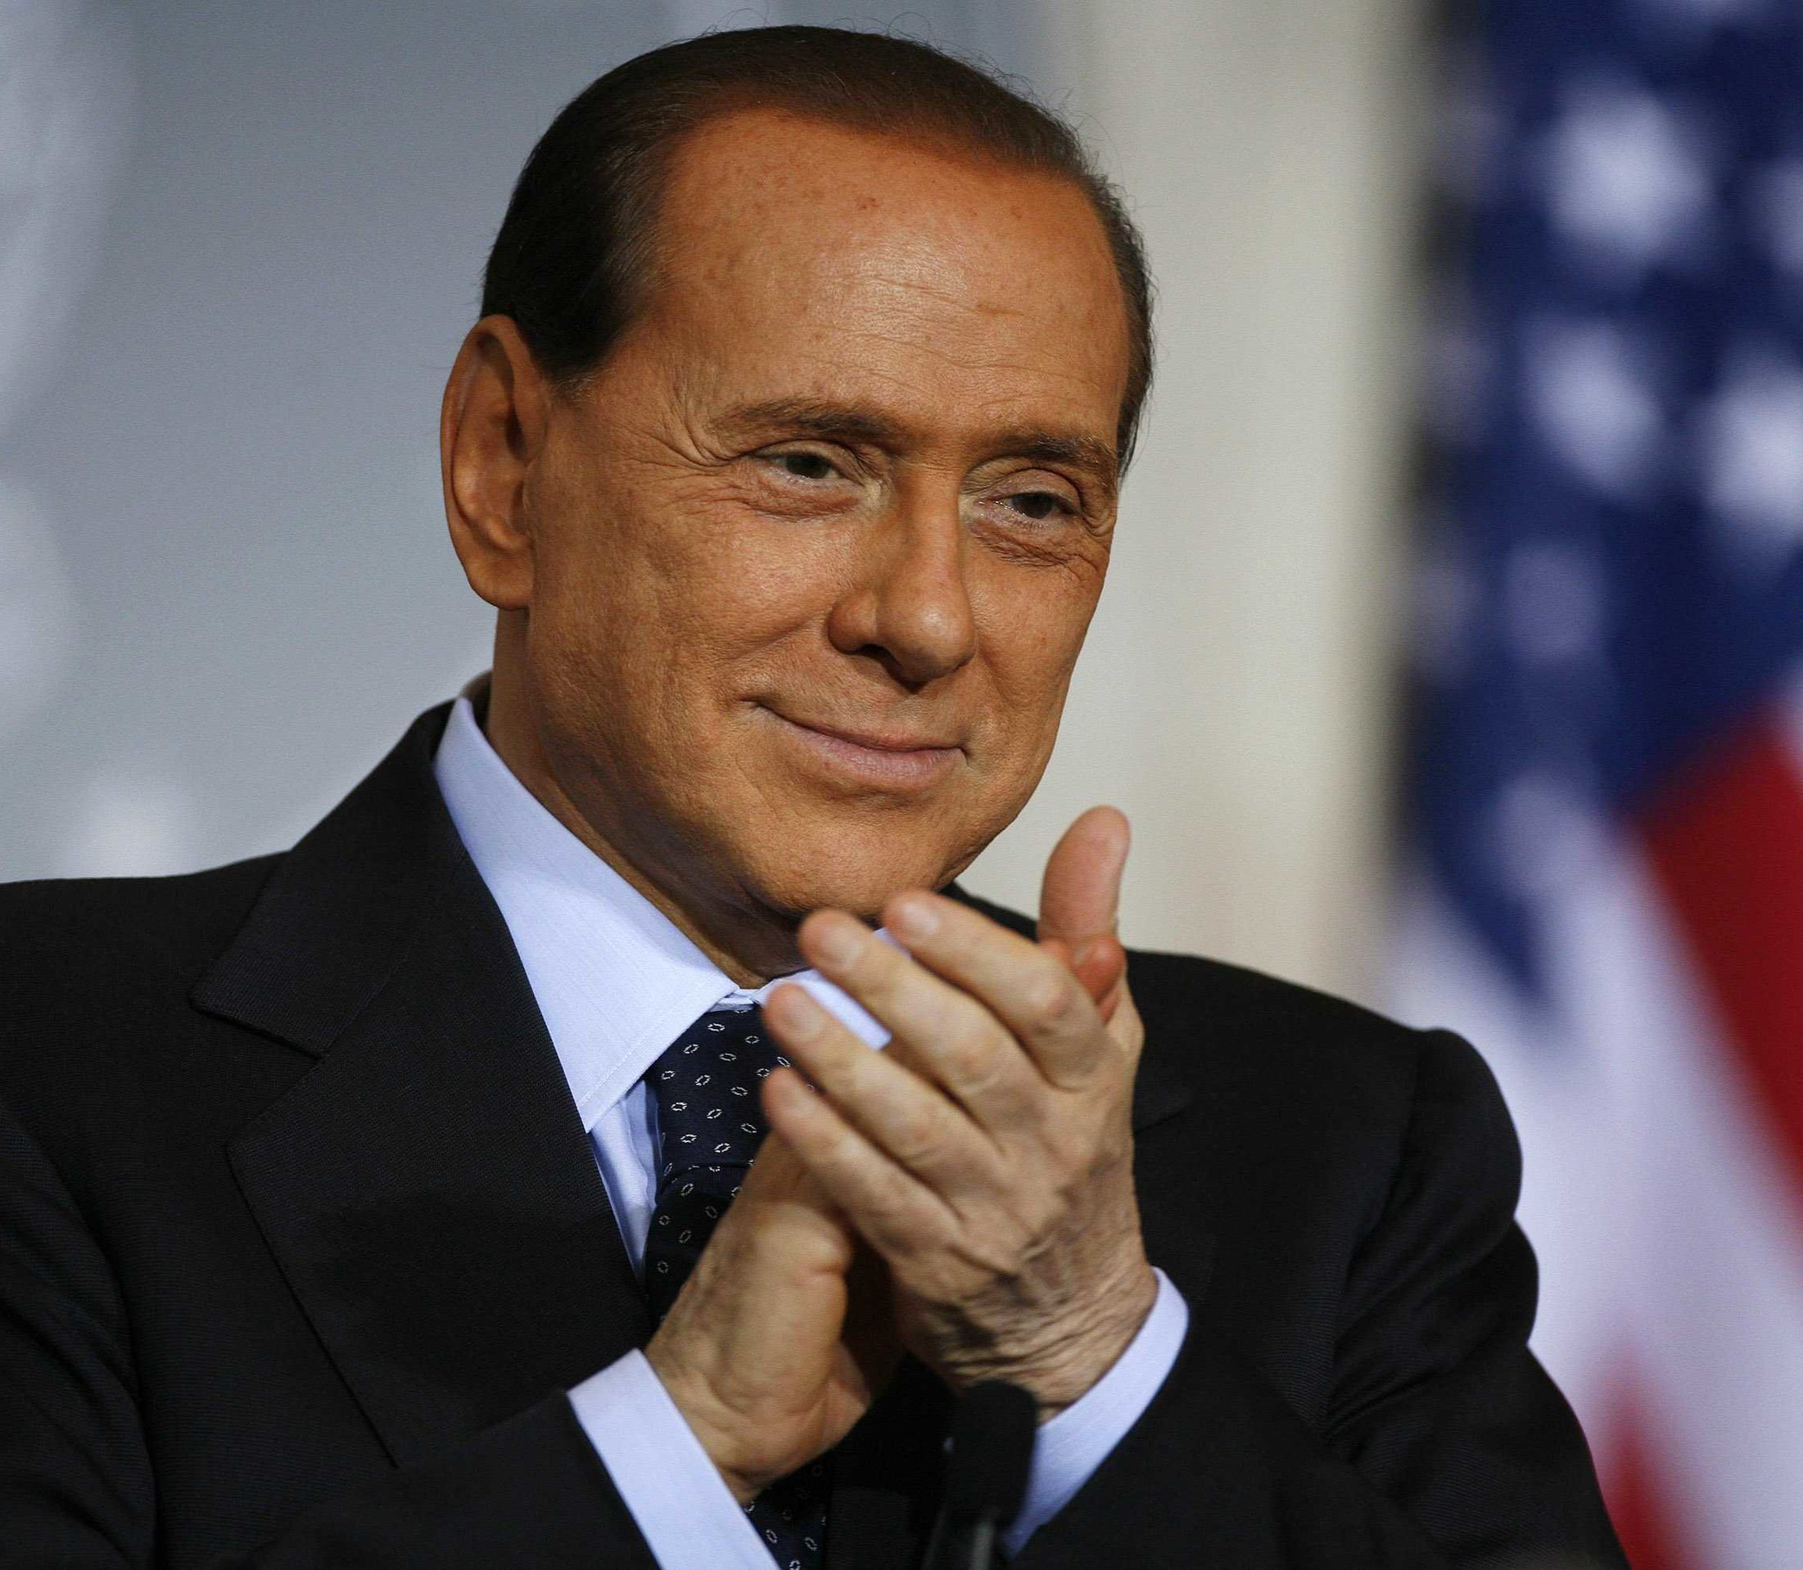
ПУЛАП НИУ ВШЭ
Факультет права
Образовательная программа Юриспруденция
Сильвио Берлускони
Сильвио Берлускони – 1936
Предприниматель, 4 раза занимал должность председателя Совета министров Италии
За всю его жизнь против него возбуждалось 61 расследование. Обвинения были за связи с мафией,, взяточничество, отмывание денег, незаконное финансирование политических партий и т.д.. Почти во всех случаях дела заканчивались либо на стадии расследования, либо в связи с истечением срока давности, либо по другим причинам. Осужден был лишь 3 трижды, однако после апелляций в силе оставался лишь приговор по налоговым преступлениям. Однако ввиду амнистии и преклонного возраста был освобожден.
Одним из факторов упешной политической карьеры, стало огромное состояние, а также операция «Чистые руки» после которой почти все крупные политики запятнал себя, что дало ему шанс. Самым резонансным делом стало дело Де Грегорио. Берлускони дал взятку в 3 миллиона евро своему оппозиционеру, что в итоге позволило ему разрушить коалицию против себя и вновь стать премьер министром.

Slide 5
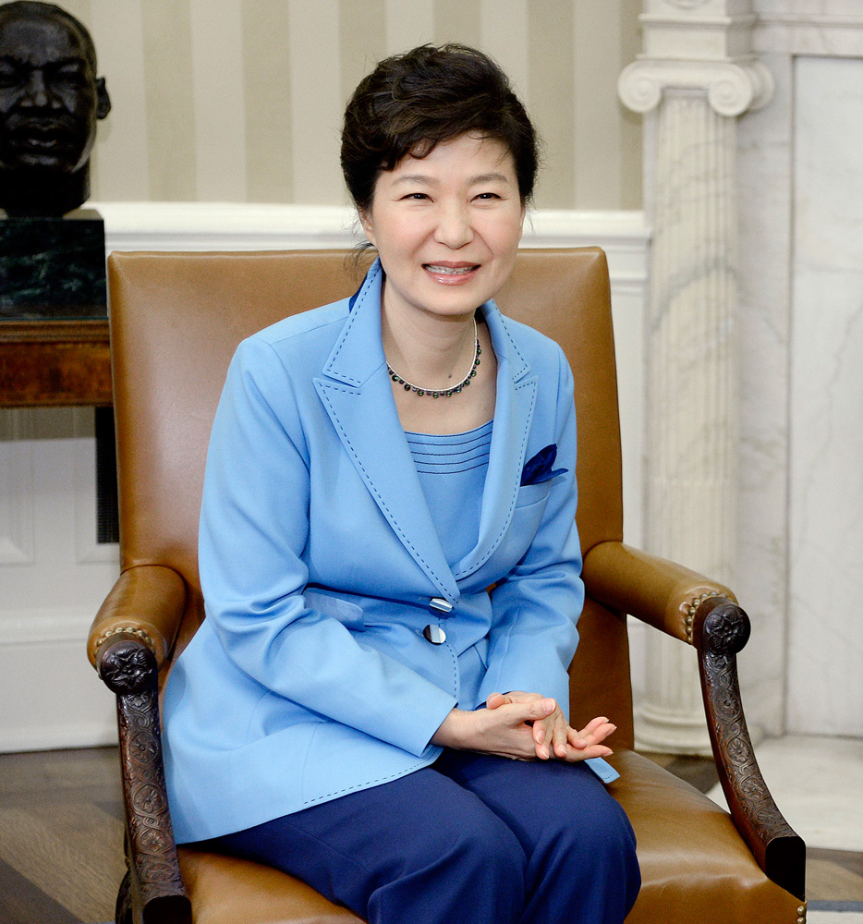
ПУЛАП НИУ ВШЭ
Факультет права
Образовательная программа Юриспруденция
Пак кын хе
Пак Кын Хе 1952
Занимала должность президента Южной Кореи с 2013 по 2017
На фоне коррупционного скандала о получении взятки от компании Lotte Group была лишена государственного иммунитета, после чего была арестована. Всего было выдвинуто 14 обвинений, среди которых взяточничество, вмешательство в парламентские выборы, превышение полномочий и вымогательство и другие.
По итогу всех судебных заседаний и апелляций приговорена к 25 годам тюрьмы и штрафу в 17,8 миллионов долларов.

Slide 6
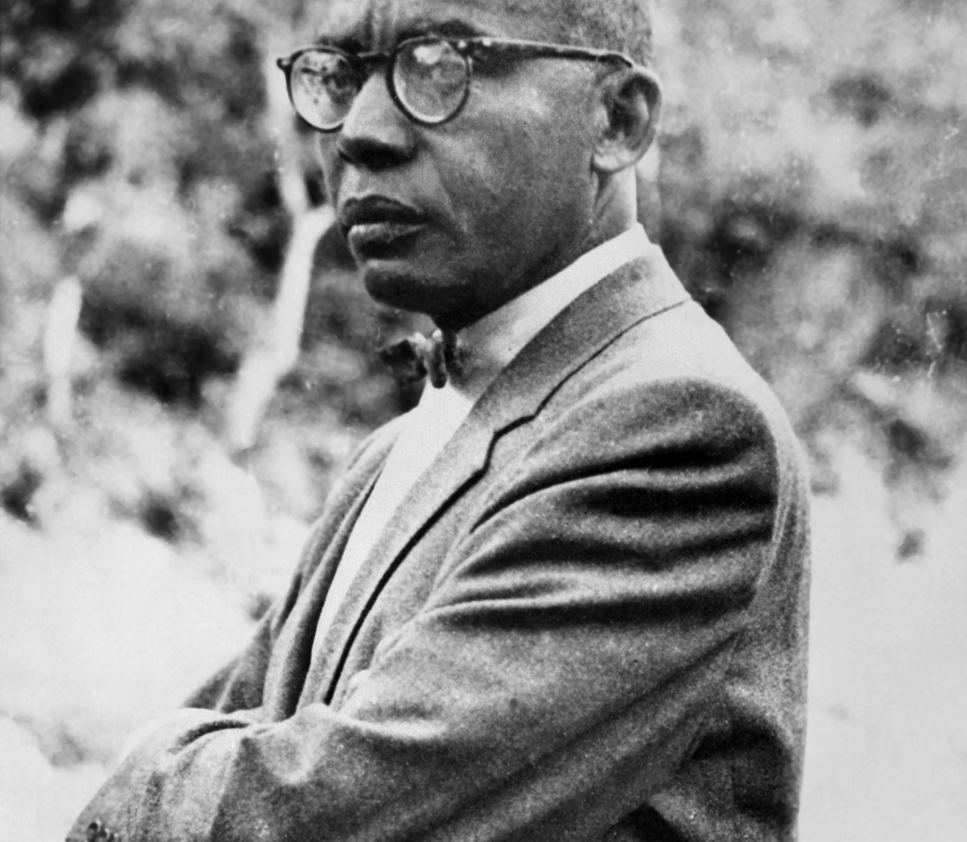
ПУЛАП НИУ ВШЭ
Факультет права
Образовательная программа Юриспруденция
Франсуа дювалье
Франсуа Дювалье (Папа Док) - 1907 —1971
Диктатор бессменный президент Гаити с 1957 года до своей смерти
Классический диктатор, проводил жесткую диктаторскую политику, вплоть до того что избирателей сопроваждали военные к билютеням где была возможность голосовать лишьв угоду Дювалье. Пытался создать культ своей личности. Активно тратил деньги из государственный казны, При официальном жалованье в 20 тысяч долларов купил себе дом почти за 600 тысяч долларов, тратились огромные средства на охрану и обслуживание Дювалье. Присвоил огромную территории. Обязывал покупать «Сборник мыслей Дювалье» за 15 долларов каждого гаитянина. Довел стран до нищенского состояния и частичного голода населения.

Slide 7
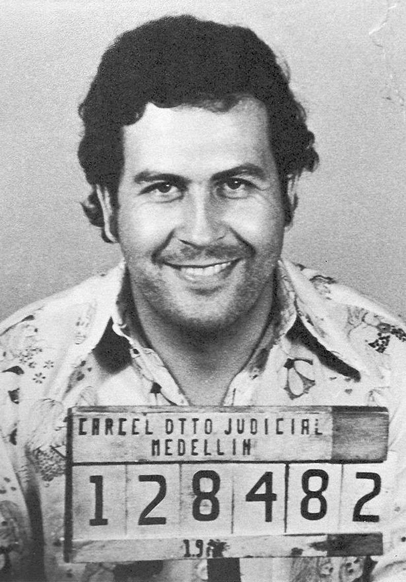
ПУЛАП НИУ ВШЭ
Факультет права
Образовательная программа Юриспруденция
Пабло эскобар
Пабло Эмилия Эскобар Гавирия 1949-1993
Наркобарон, заместитель конгрессмена в парламенте Колумбии
Безусловно основную свою славу Пабло Эскобар заработал в результате его наркобизнеса, однако он также был и коррупционером. А именно с помощью взяток, угроз и прочих коррупционных схем он не надолго занял пост заместителя конгрессмена, когда попытался вывести свой бизнес в легальное русло и обеспечить его дополнительной поддержкой. Схема по которой был арестован Эскобар носит коррупционный характер. А именно были взяты несколько заложников влиятельных государственных чиновников, что позволило ему избежать экстрадиции в США, после чего он сдался, при условии признания некоторых мелких преступлений, взамен в этой сделке государство простило ему его старые преступления, а также тюрьма в которой он сидел была построена им самим и была больше своего рода загородной усадьбой нежели тюрьмой. Эскобар также мог покидать ее когда ему это было нужно. Погиб в результате ареста в 1993 году.

Slide 8
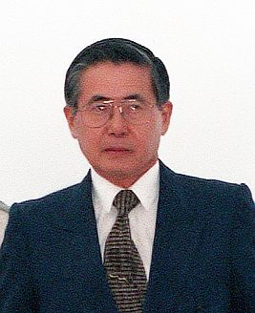
ПУЛАП НИУ ВШЭ
Факультет права
Образовательная программа Юриспруденция
Альберто Фухимиро
Альберто Кэнъя Фухимиро 1938
Бывший президент Перу, диктатор
Потерял власть в результате коррупционного скандала, а именно осенью 2000 года была опубликована запись в которой Владимиро Монтесинос передает взятку оппозиционеру Коури в 15 миллионов долларов, чтобы тот перешел в партию Фухимиро. Бежал в Японию где объявил о своей отставке. Позже был экстрадирован и осужден на разные сроки за разные преступления. А именно за злоупотреблению властью на 6 лет, за организацию эскадронов смерти на 25 лет, за взятку в 15 миллионов главе НРС Перу Вадимиро Монтесиносу, на 6 лет за использование бюджетных средств для подкупа журналистов. В 2017 году был помилован, но в 2018 году помилование было отменено.

Slide 9
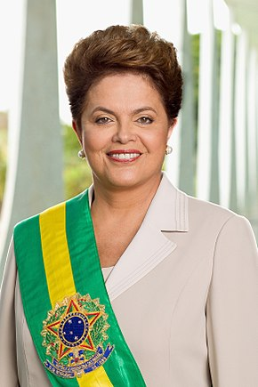
ПУЛАП НИУ ВШЭ
Факультет права
Образовательная программа Юриспруденция
Дилма Русеф
Дилма Вана Русеф 1947
Бывший президент Бразилии
Была замешана в коррупционном скандале, в котором строительные компании платили откаты нефтяной компании Petrobras, а деньги перечислялись на счет партии и политикам лично. Она была в совете директоров Petrobras однако причастность свою отвергала. В 2015 году была обвинена в налоговых преступлениях, и финансовых махинациях госсредствами. По итогу это все привело к импичменту и отставке.

Slide 10
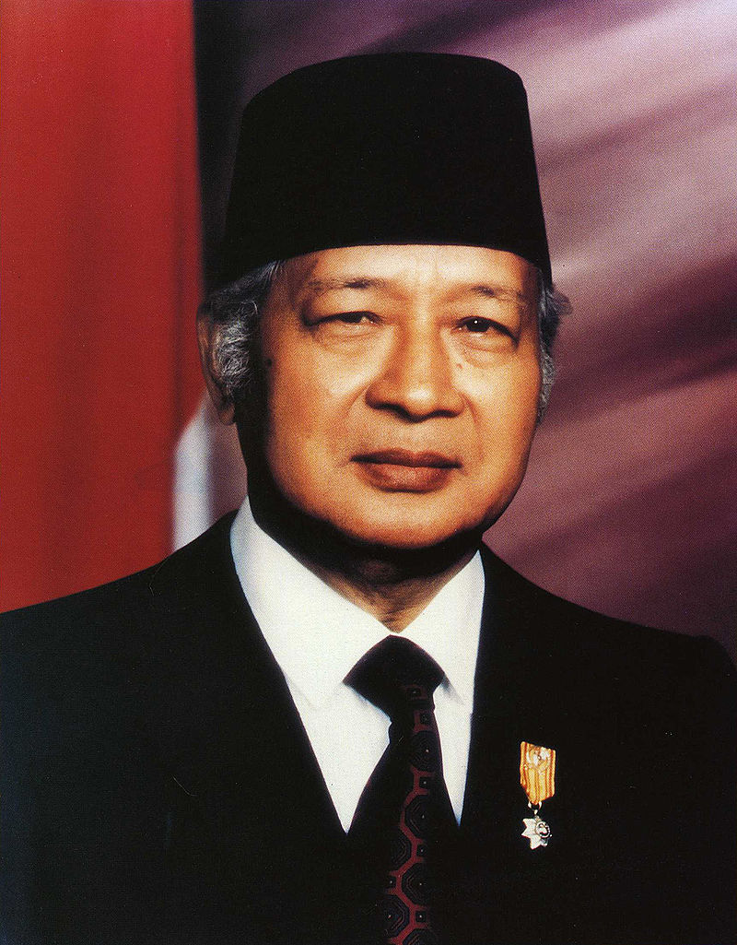
ПУЛАП НИУ ВШЭ
Факультет права
Образовательная программа Юриспруденция
Сухарто
Хаджи Мухаммед Сухарто 1921-2008
Военный деятель Генерал-лейтенант, второй президент Индонезии.
По данным Transparency International похитил из государственного бюджета от 15 до 35 долларов. В 2000 году против него было возбуждено уголовное дело, связанное с незаконном присвоением 571 миллиона долларов. Однако дело было прекращено ввиду его состояния здоровья. в 2002 году уголовное дело заведено вновь но вновь отменено опять же по причине здоровья. В 2007 году случились судебные разбирательства против него, сумма иска составляла полтора миллиарда, однако так и не был осужден поскольку скончался 27 января 2008 года.

Slide 11
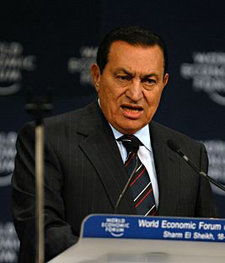
ПУЛАП НИУ ВШЭ
Факультет права
Образовательная программа Юриспруденция
Хосни Мубарак
Мухаммед Хосни Сейид Мубарак 1928
Бывший президент Египта
Обвинялся в 2011 в провокации и гибели сотен людей в дни революции.
В 2014 году обвинялся был признан виновным в коррупции и приговорен к 3 годам, однако чуть позже был оправдан.
В 2015 году был приговорен 3 годам за присвоение 14 миллионов долларов однако в результате состояния здоровья, а также апелляций и кассаций все уголовные дела против него были закрыты. Также было зачтено время его ареста в военном госпитале где он провел 6 лет.

Slide 12
ПУЛАП НИУ ВШЭ
Факультет права
Образовательная программа Юриспруденция
Список литературы
Твид, Вильям Мерси // Энциклопедический словарь Брокгауза и Ефрона
Mandelbaum, Seymour J. Boss Tweed’s New York
Lynch, Denis Tilden. «Boss» Tweed. The Story of Grim Generation
http://pasok.gr/portal/resource/contentObject/id/3be7cfb8-0fd3-4fe7-b65e-2e3af33858c2/
http://pasok.gr/portal/resource/contentObject/id/3be7cfb8-0fd3-4fe7-b65e-2e3af33858c2/
Vespa B. Storia d'Italia da Mussolini a Berluscon
Алан Фридман. Берлускони. — Berlusconi. The epic story of the billionaire who took over Italy
Джон Хупер. Внешность имеет значение // Итальянцы. — The Italians
A New Kind of Korea: Building Trust Between Seoul and Pyongyang
https://en.yna.co.kr/view/AEN20180823008351315
https://russian.rt.com/world/news/339795-yuzhnaya-koreya-data-impichmenta
Д.А.Ланко, И.С.Ланцова ЖЕРТВЕННОСТЬ КАК ГЕНДЕРНЫЙ СТЕРЕОТИП В ОБРАЗЕ ПОЛИТИЧЕСКОГО ЛИДЕРА: СРАВНЕНИЕ ОБРАЗОВ «ЖЕРТВ» ИМПИЧМЕНТОВ 2016–2017 ГГ. ДИЛМЫ РУСЕФ И ПАК КЫН ХЕ
ДИЛМА УХОДИТ, «ПЕТРОБРАЗ» УГРОБИТ ОСТАЛЬНЫХ Георгий Коларов*
С. А. Гонионский. «Гаитянская трагедия»
https://www.cfin.ru/press/boss/2002-05/39.shtml
https://web.archive.org/web/20050101062831/http://hoeksteen.dds.nl/main.php3?archiveID=27
Парадигмальный фон дискурса об абсолютном и утилитарном в уголовном наказании Корсаков Константин Викторович (КиберЛенинка: https://cyberleninka.ru/search?q=%D0%A4%D1%80%D0%B0%D0%BD%D1%81%D1%83%D0%B0+%D0%94%D1%8E%D0%B2%D0%B0%D0%BB%D1%8C%D0%B5)

Slide 13
ПУЛАП НИУ ВШЭ
Факультет права
Образовательная программа Юриспруденция
Список литературы
Окунева Л. С. Дилма Русеф — первая женщина-президент в истории Бразилии // Латинская Америка. 2011. № 1. С. 27—40.
Real Decreto 1570/2012, de 15 de noviembre, por el que se concede el Collar de la Orden de Isabel la Católica a Su Excelencia señora Dilma Rousseff, Presidenta de la República Federativa de Brasil.
Mark Bowden. Killing Pablo. — Grove Press, 200
Гай Гульотта, Джефф Лин. Кокаиновые короли, 1989 «Криминальная революция» как социетальный фактор Рущёнко Игорь Петрович (КиберЛенинка: https://cyberleninka.ru/search?q=%D0%9F%D0%B0%D0%B1%D0%BB%D0%BE+%D0%AD%D1%81%D0%BA%D0%BE%D0%B1%D0%B0%D1%80)
ЗАРУБЕЖНЫЕ ОРГАНИЗОВАННЫЕ ПРЕСТУПНЫЕ ГРУППИРОВКИ, ДЕЙСТВУЮЩИЕ В СФЕРЕ НЕЗАКОННОГО ОБОРОТА НАРКОТИКОВ: ИСТОРИЧЕСКИЙ АСПЕКТ Кондратьев Максим Валерьевич
(КиберЛенинка: https://cyberleninka.ru/search?q=%D0%9F%D0%B0%D0%B1%D0%BB%D0%BE+%D0%AD%D1%81%D0%BA%D0%BE%D0%B1%D0%B0%D1%80
Хосни Мубарак: «Последний фараон» Египта Чикризова Ольга Сергеевна
Политический портрет президента Египта Мухаммеда Хосни Мубарака Беляков В.
Прагмалингвистический аспект последнего обращения президента Мубарака к оппозиционному движению Египта Эль Сабрути Рашида Рахимовна
Дабагян Э. С. Перу: взлет и падение президента А. Фухимори // Новая и новейшая история
https://www.bbc.com/news/world-latin-america-45738821
Сухарто // Большая советская энциклопедия: [в 30 т.] / под ред. А. М. Прохоров — 3-е изд. — М.: Советская энциклопедия, 1969.
McDonald, H., Suharto’s Indonesia, Fontana Books, 1980,
Friend, Theodore. Indonesian Destinies. — The Belknap Press of Harvard University Press, 2003.
Schwarz, A. 1999, A Nation in Waiting: Indonesia’s Search for Stability, Westview Press; 2nd edition (October 1999)

